Slide 1
繳交程式作業

Slide 2
繳交程式作業
上傳到網路大學
1. 原始碼
2. 截圖
3. 解法說明
B08040077-王小明-10123.zip

Slide 3
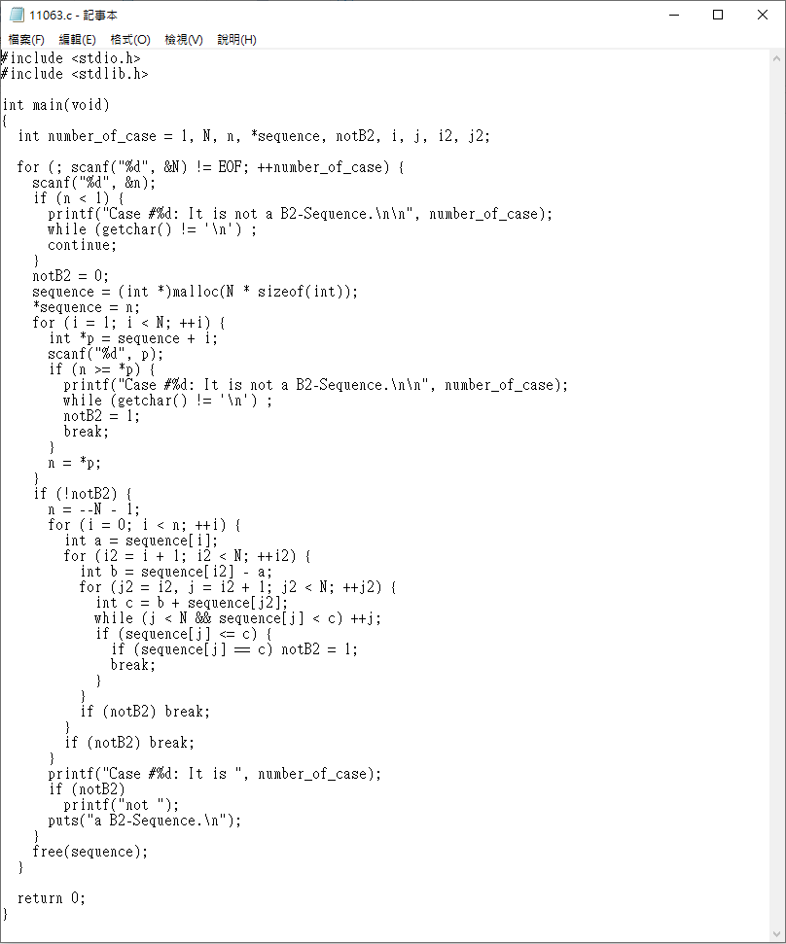
原始碼

Slide 4
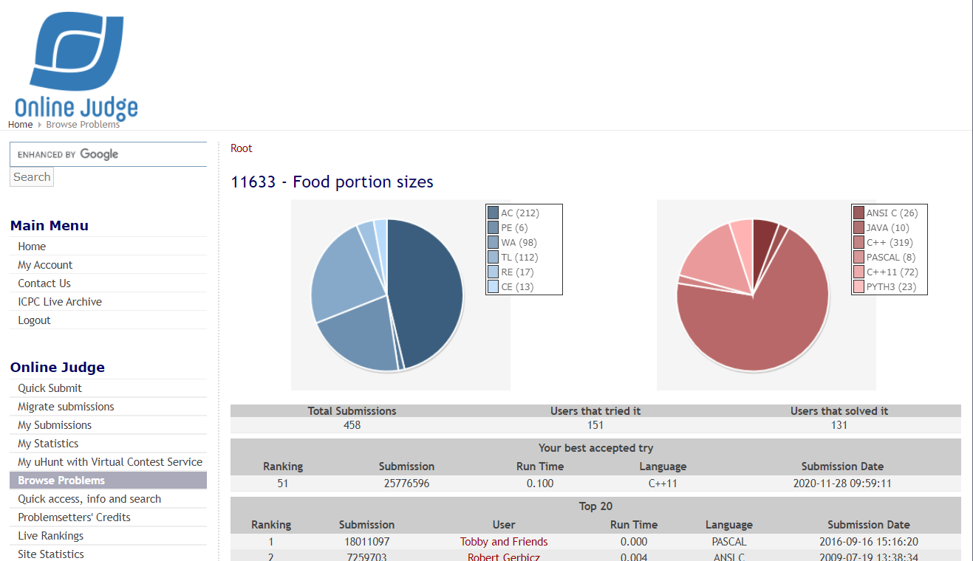
截圖(1)

Slide 5
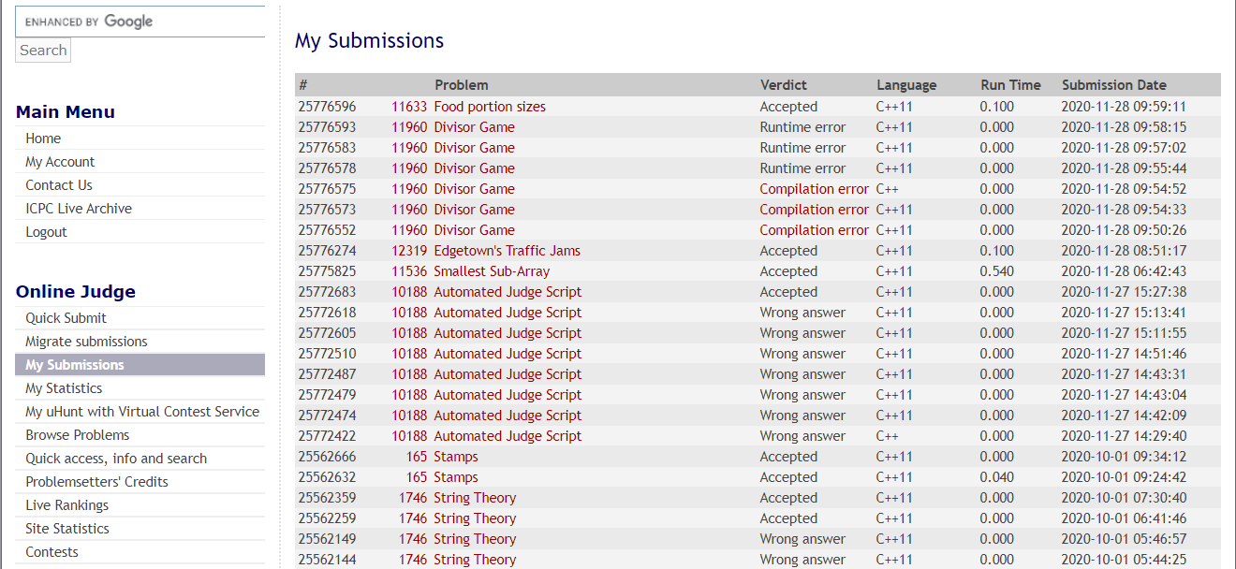
截圖(2)

Slide 6
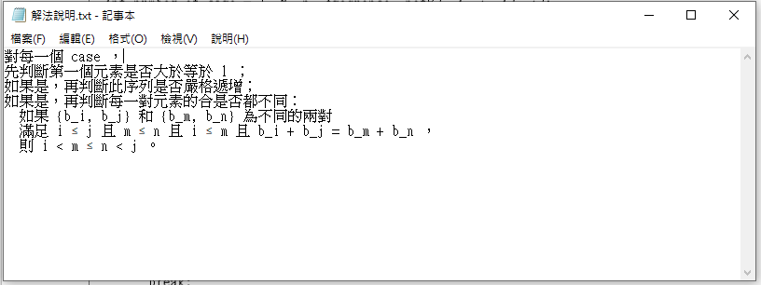
解法說明

Slide 7
如何使用Online-judge
與網路大學繳交程式作業

Slide 8
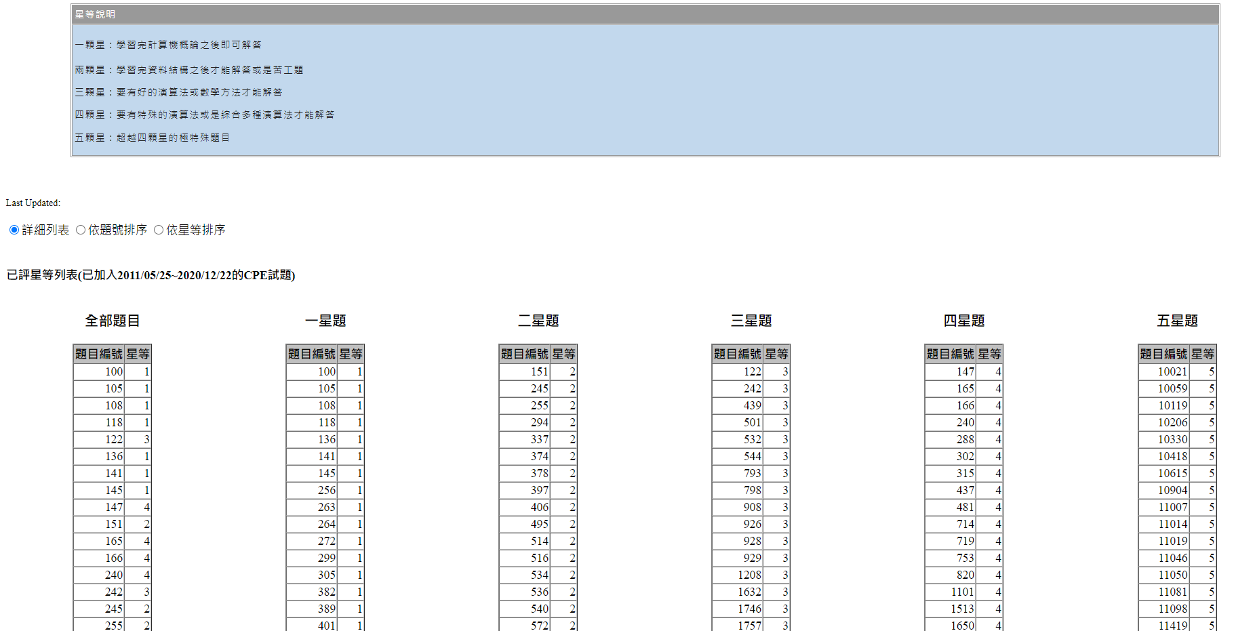
先上高程網頁查詢顆星數
題目星等列表

Slide 9
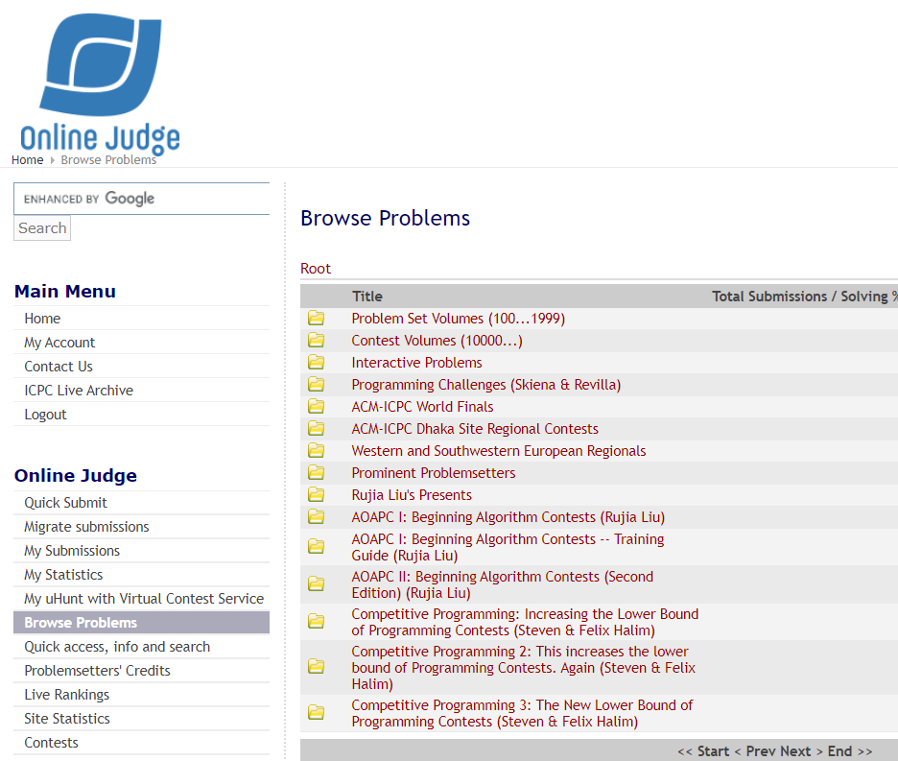
在Online-judge尋找題目1/2

Slide 10
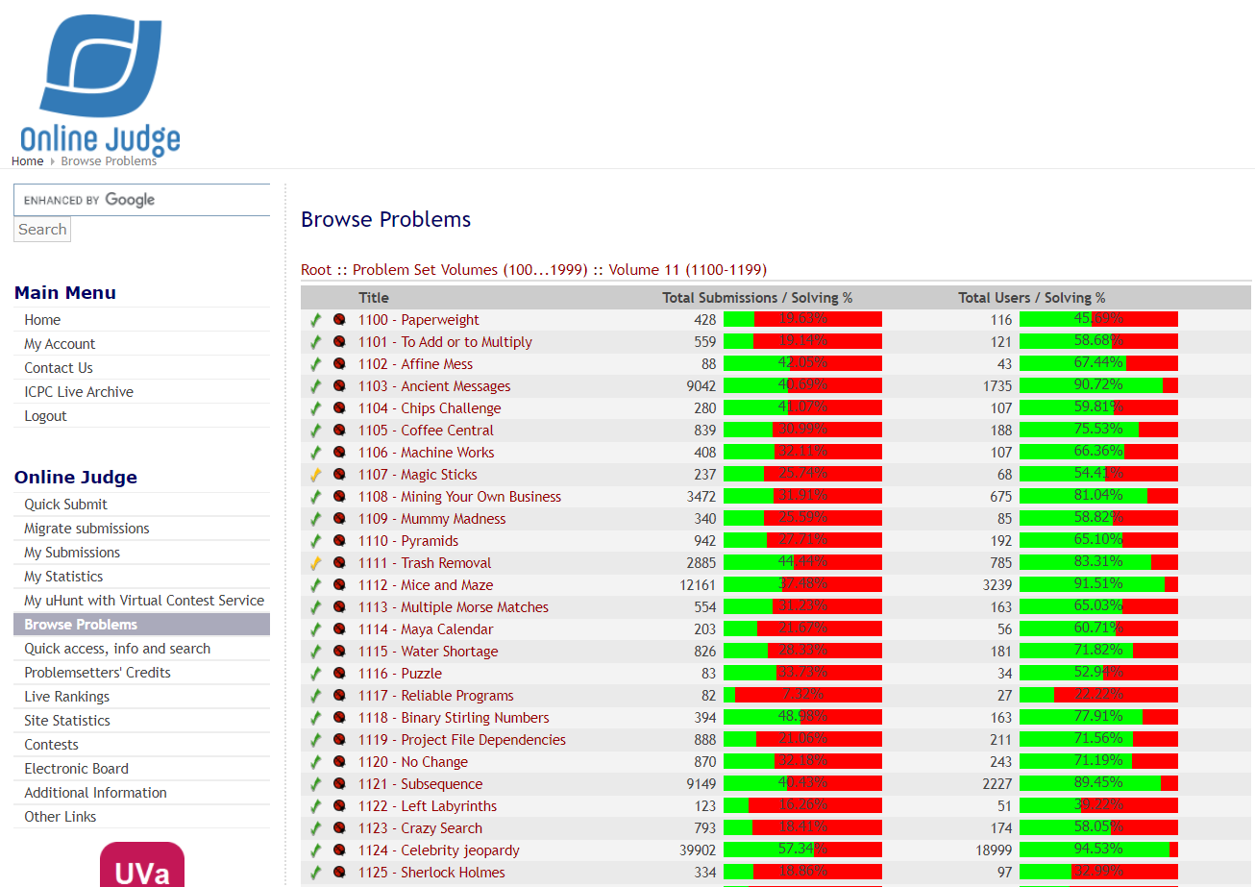
在Online-judge尋找題目2/2

Slide 11
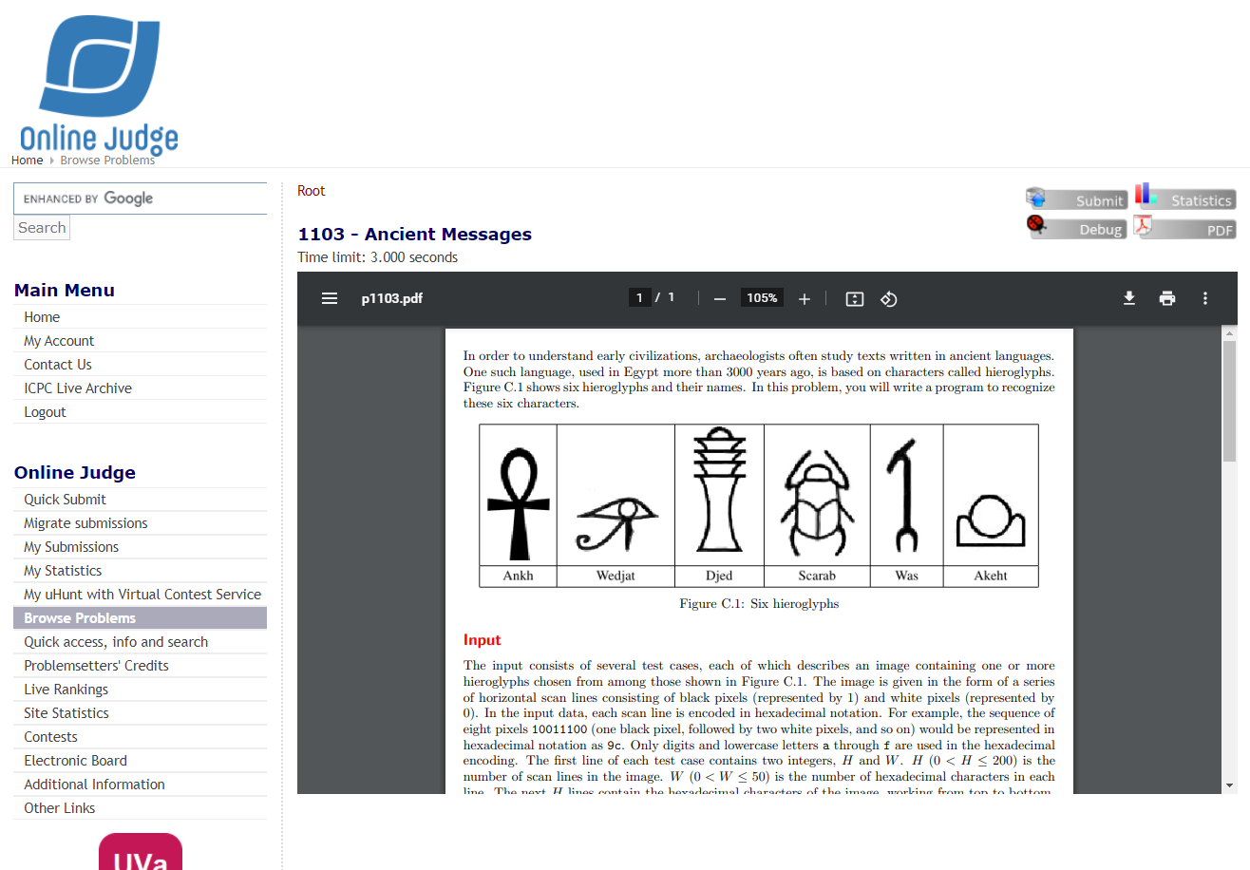
上傳程式與此題相關資訊

Slide 12
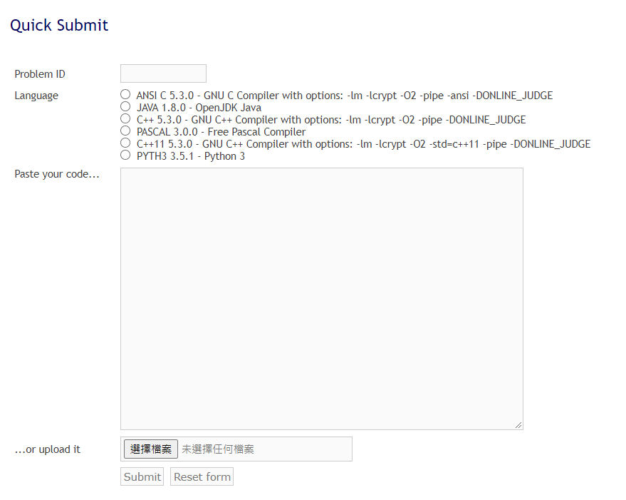
Submit

Slide 13
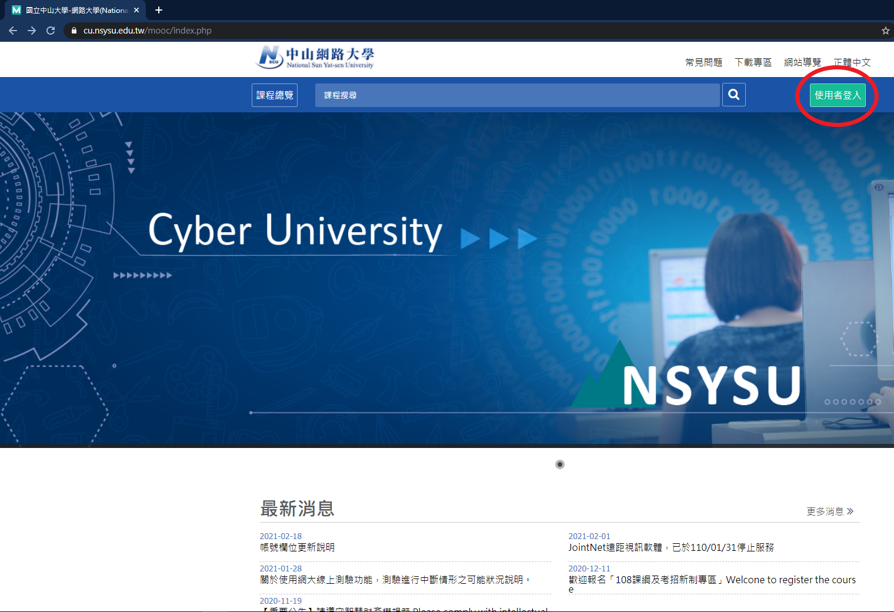
登入「中山網路大學」
http://cu.nsysu.edu.tw/

Slide 14
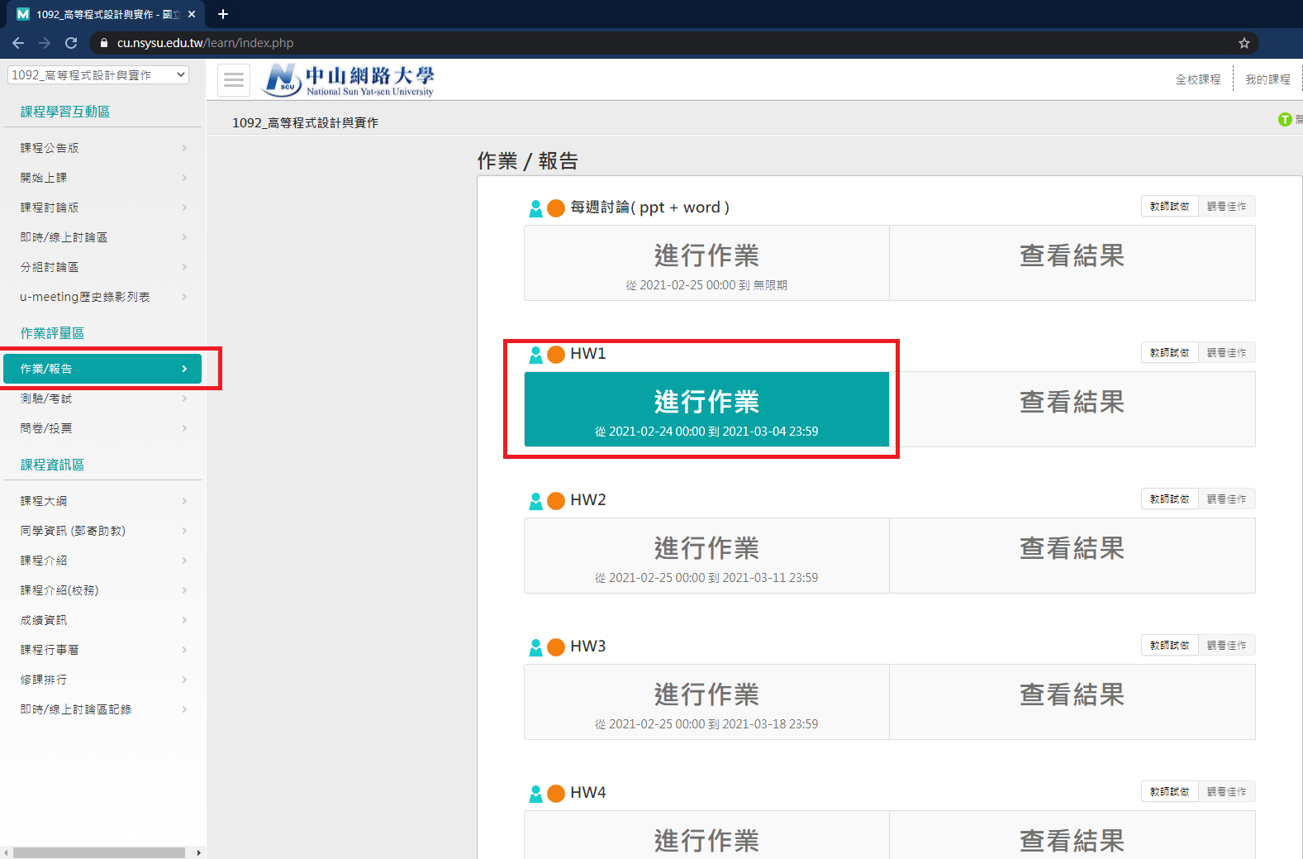
作業/報告 → 進行作業

Slide 15
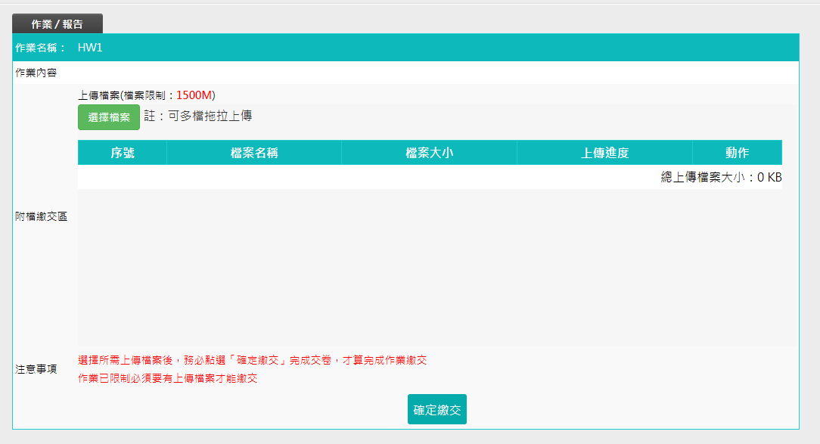
將壓縮檔上傳至「中山網路大學」

